Slide 1

Молочный союз Казахстана

Slide 2
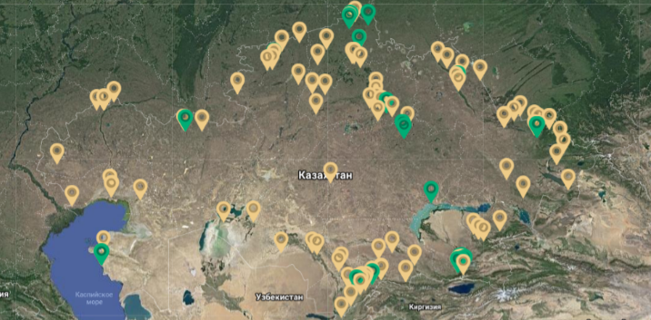
Наша сила
92 молокоперарабатывающих предприятий, из них
42 членов Молочного Союза-
70% на рынке молочной продукции.
1,7 млн. тонн принятого на переработку сырого молока
18 лет работы Молочного Союза

Slide 3
Молочная отрасль в цифрах

Slide 4
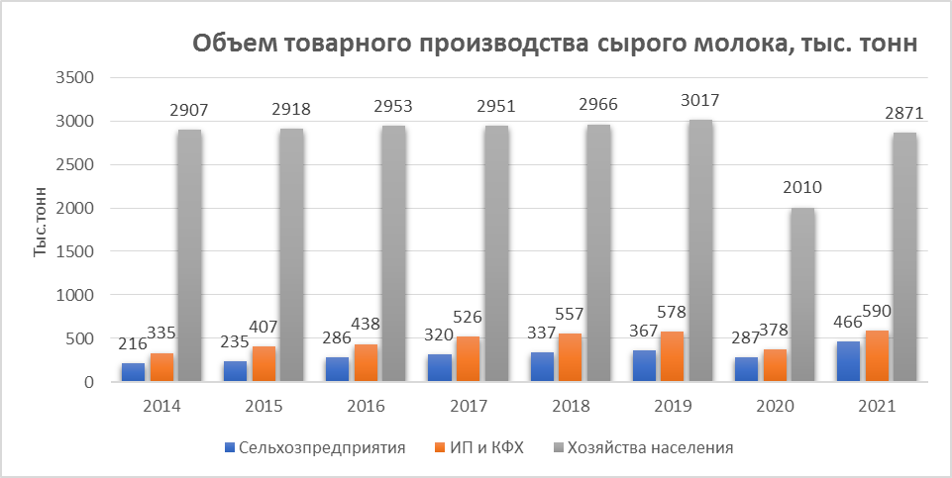

Slide 5
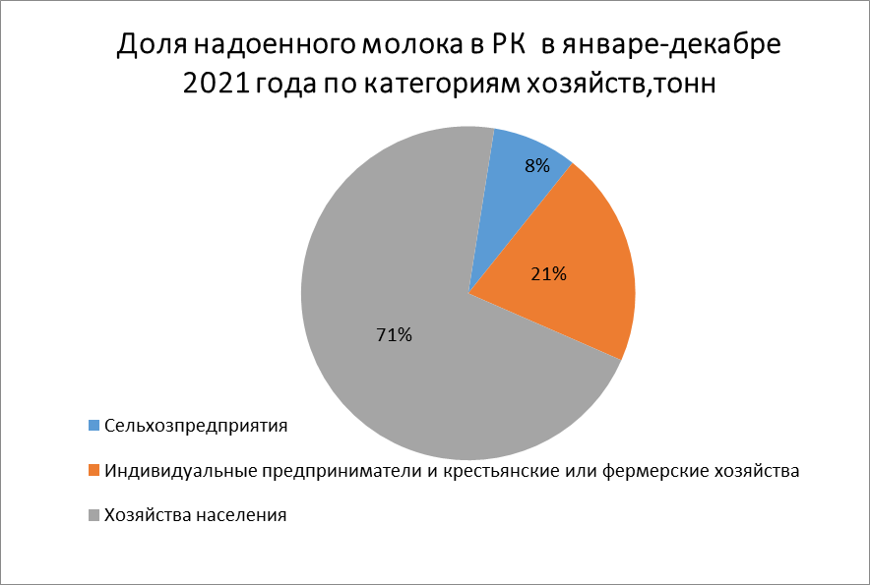
Молоко в цифрах

Slide 6
Изменение структуры

Slide 7

Переработчик – локомотив!
Наши контакты :soyuz_msk@mail.ru
+ 7 701 511 47 84 Кожевников Владимир Николаевич

